Slide 1
Detekce biomarkerů z omics experimentů
Mgr. Eva Budinská, PhD
RECETOX
budinska@recetox.muni.cz
Podzim 2023

Slide 2

Jak probíhá předzpracování omicsových dat

Slide 3
Biomarkery z omicsových dat
Jsou často komplexní:
Složené z více charakteristik (více genů, proteinů…)
Bez jasně definovaného biologického zdůvodnění
Pocházejí z dat:
zatížených významným technickým šumem z různých zdrojů
analyzovaných metodami, které nejsou standardizované
které jsou pouze korelované s měřenou proměnnou (např. nejsou koncentrace ani počty molekul)
které jsou komplexní a obtížně se sdílejí

Slide 4
Jak vznikají čestné chyby?
Nedostatek
kontroly:
Nedostatek
znalostí:
Práce ve skupinách:
Napište tři příklady ke každému bodu
(10 min)
Nedostatek
času:
Nedostatek
financí:

Slide 5
Nejčastější zdroje “čestných chyb” (honest errors)
Chyby v měření a v laboratorních postupech
Nesprávně zvolena statistická metodologie
Manuální práce s daty

Slide 6
Jak můžeme tyto chyby minimalizovat?
Nedostatek
kontroly
Nedostatek
financí
Nedostatek
znalostí
Nedbalost
Nedostatek
času

Slide 7
Čestná chyba (honest error) – jak ji minimalizovat
Vhodný návrh experimentu (výběr analytické metody, počet a typ vzorků, randomizace….)
Minimalizace chyb v laboratoři
Vedení kompletních záznamů
Výběr vhodných metod pro statistickou analýzu dat
Správná validace výsledků
Reálný časový odhad

Slide 8
Návrh experimentu

Slide 9
Centrální dogma statistiky
Pravděpodobnost
Populace
Výběr
Popisná statistika
Inference

Slide 10
Kolik vzorků???
Čím variabilnější populace, tím více vzorků je potřeba na její dostatečný popis!
POČET VZORKŮ JE TAKÉ ZÁVISLÝ NA POUŽITÝCH STATISTICKÝCH METODÁCH!

Slide 11
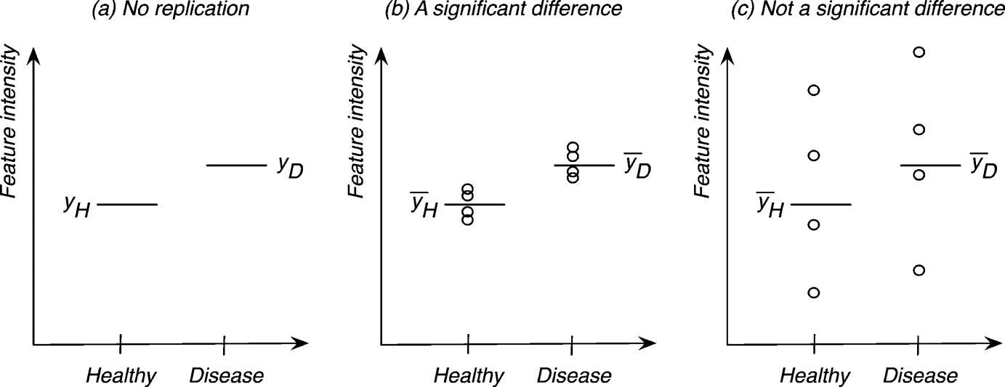
Replikáty

Slide 12
Replikáty

Slide 13
Replikáty

Slide 14
Replikáty
Replikáty jsou nutné pro odhad variability a statistické významnosti
Replikáty rozlišujeme: technické a biologické
Technické replikáty nezastupují replikáty biologické!!!
Technické replikáty pouze popisují přesnost postupu a techniky, ne však variabilitu v cílové populaci.

Slide 15
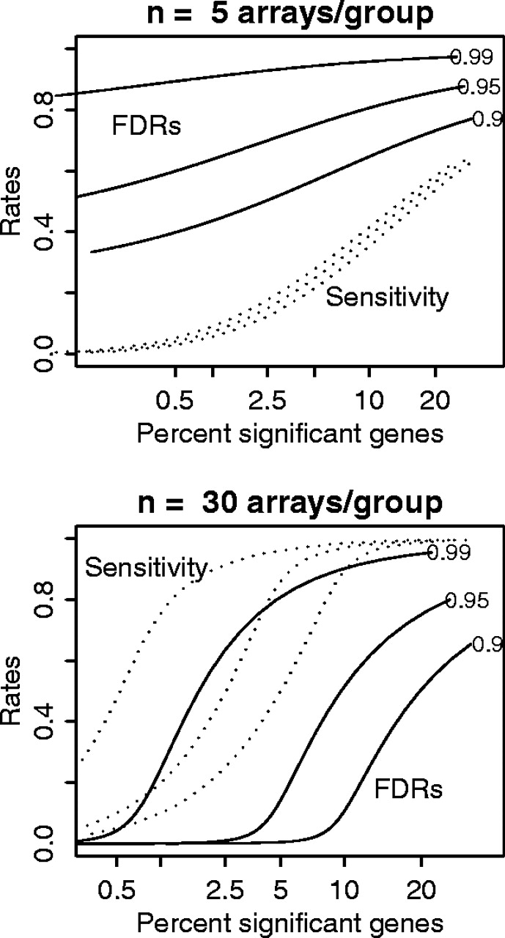
Vliv počtu vzorků a podílu významných genů na falešně pozitivní výsledky
FDR – false discovery rate - (plné křivky) a citlivost (tečkované křivky) jako funkce procenta významných genů. Každá křivka FDR je označena podílem skutečně neodlišně exprimovaných genů (p0). Křivky sensitivity jsou ve stejném pořadí jako křivky FDR, například horní křivka odpovídá p0 = 0,99.
From: False discovery rate, sensitivity and sample size for microarray studies
Bioinformatics. 2005;21(13):3017-3024. doi:10.1093/bioinformatics/bti448
Bioinformatics | © The Author 2005. Published by Oxford University Press. All rights reserved. For Permissions, please email: journals.permissions@oupjournals.org
Notes:
Fig. 3 FDR as a function of sample size and percentage significant results. Each curve is for a fixed percentage of significant genes. For example, the label ‘10’ at the end of one curve refers to a fixed 10% of the top genes being declared significant. In this plot, the FNR for (1 − p<sub>0</sub>) × 100% significant genes coincides with the FDR curve; for example, for p<sub>0</sub> = 0.95, the FDR curve for 5% DE genes is the same as the FNR.
15

Slide 16
Za všechno mohou matoucí vlivy (confounding effects)?

Slide 17
Co je to matoucí faktor
Matoucí faktor (confounding factor) je (neznámá) vnější proměnná, která ovlivňuje závislou proměnnou i nezávislou proměnnou v analýze, což způsobuje jejich falešnou asociaci a špatnou interpretaci.
Jiným způsobem, vzniká korelace, která není kauzalita….

Slide 18
Matoucí vliv
Věk
Více fyzické aktivity
Méně rakoviny

Slide 19
Pochybné korelace….
https://www.tylervigen.com/spurious-correlations

Slide 20
Efekt dávky
Efekt dávky (batch effect) se objevuje vždy, když externí faktory spojené s laboratorní prací ovlivňují výsledky, které měříte ve studii.
Efekt dávky je speciální typ matoucího faktoru v případě, že je dávka spojená s proměnnou, kterou sledujeme

Slide 21
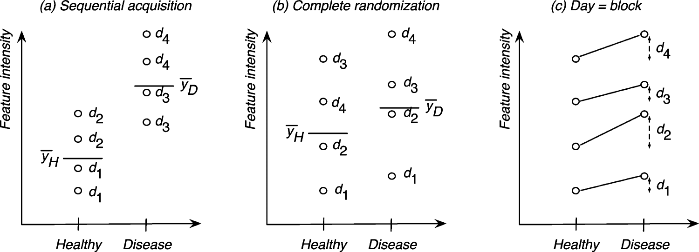
Efekt dávky
Pozorovaná proměnná (zdraví vs nemoc)
se překrývá s jinou technickou proměnnou, např:
1. a 2. den analýza zdravé tkáně
3. a 4. den analýza nádorové tkáně
Nebo
Laborant 1 – zdravá tkáň, laborant 2 – nádorová tkáň
Nebo
Illumina primery (pro sekvenaci) 1-6 pro vzorky stolice,
Illumina primery 7-12 pro bukální stěry

Slide 22
Efekt dávky
Pozorovaná proměnná (zdraví vs nemoc)
se překrývá s jinou technickou proměnnou, např:
1. a 2. den analýza zdravé tkáně
3. a 4. den analýza nádorové tkáně
Nebo
Laborant 1 – zdravá tkáň, laborant 2 – nádorová tkáň
Nebo
Illumina primery (pro sekvenaci) 1-6 pro vzorky stolice,
Illumina primery 7-12 pro bukální stěry
NENÍ MOŽNÉ STATISTICKY ODDĚLIT TECHNICKÝ EFEKT OD BIOLOGICKÉHO!!!

Slide 23
Příklady efektu dávky z praxe

Slide 24
Sekvencování mikrobiomu
– efekt primeru Illumina

Slide 25
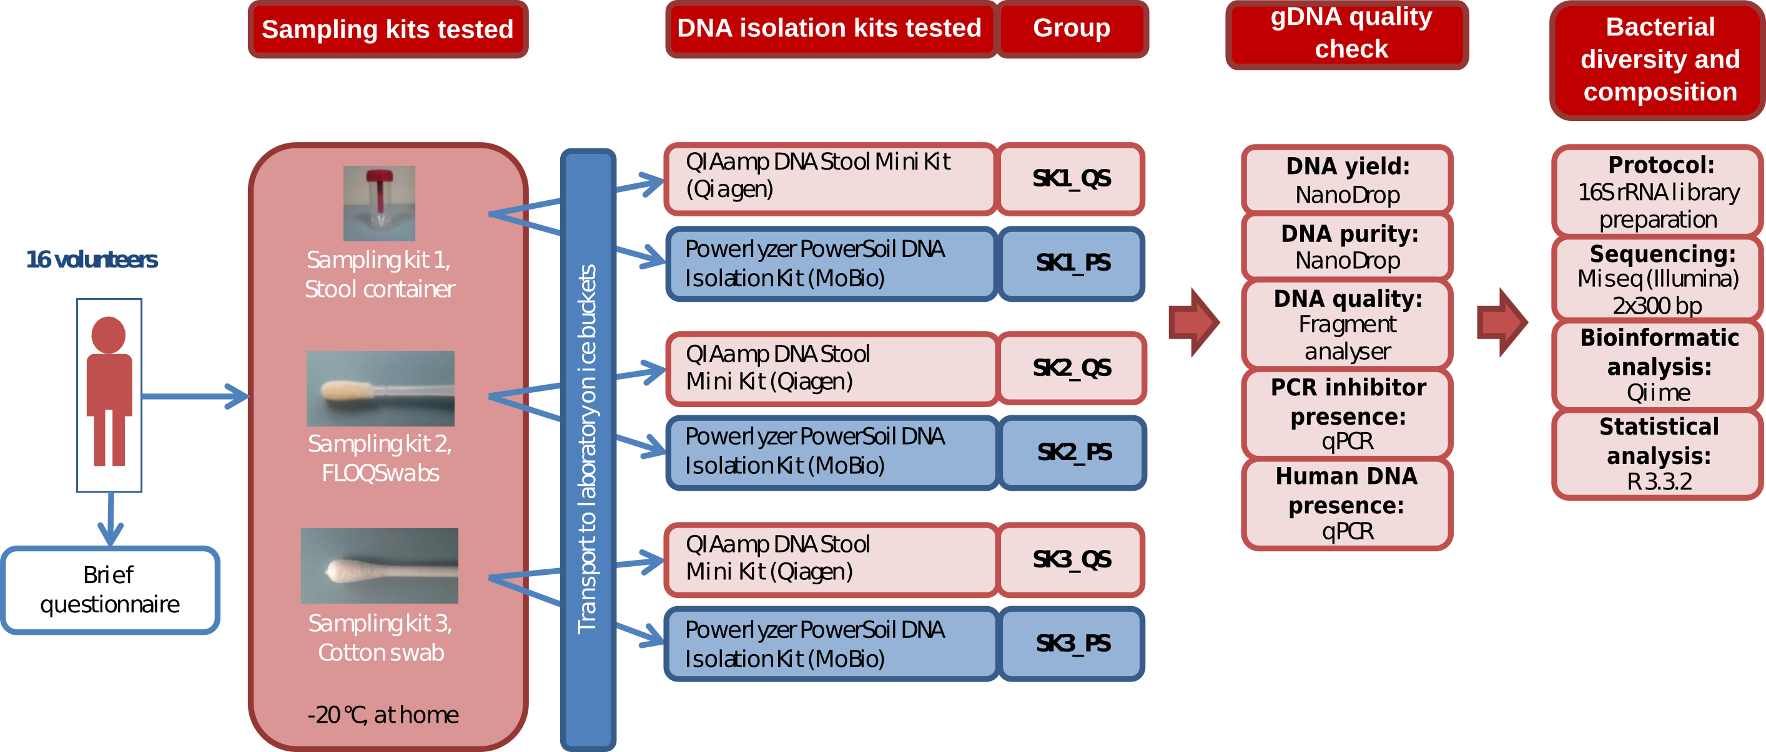
Experiment: Sekvenace genu pro 16S rRNA
Cíl: Porovnat vliv odběrových a izolačních kitů na složení mikrobiomu ve stolici
Porovnání 3 odběrových kitů (S1, S2, S3) a 2 DNA izolačních kitů (1,2)
16 dobrovolníků použilo všechny odběrové kity na odběr stolice,
z každého odběru izolace DNA dvěma kity
=> sekvenační analýza genu pro 16S rRNA

Slide 26
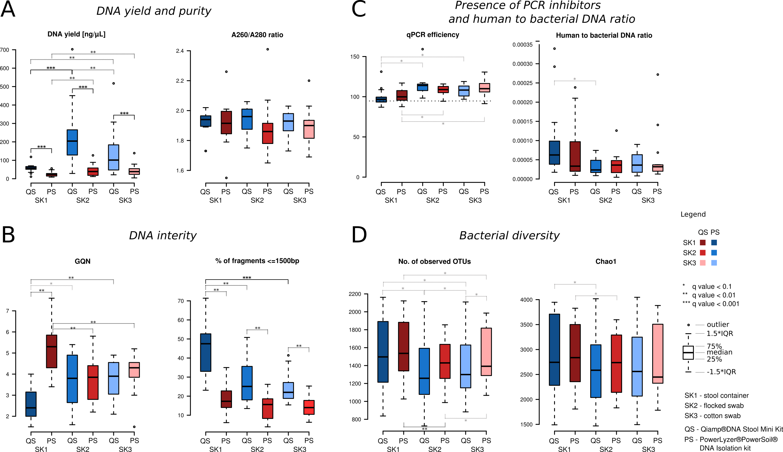
Experiment: Sekvenace genu pro 16S rRNA
Cíl: Porovnat vliv odběrových a izolačních kitů na složení mikrobiomu ve stolici
Nalezen vliv odběrového a izolačního kitu na kvalitu a kvantitu DNA a také na složení mikrobiomu!

Slide 27
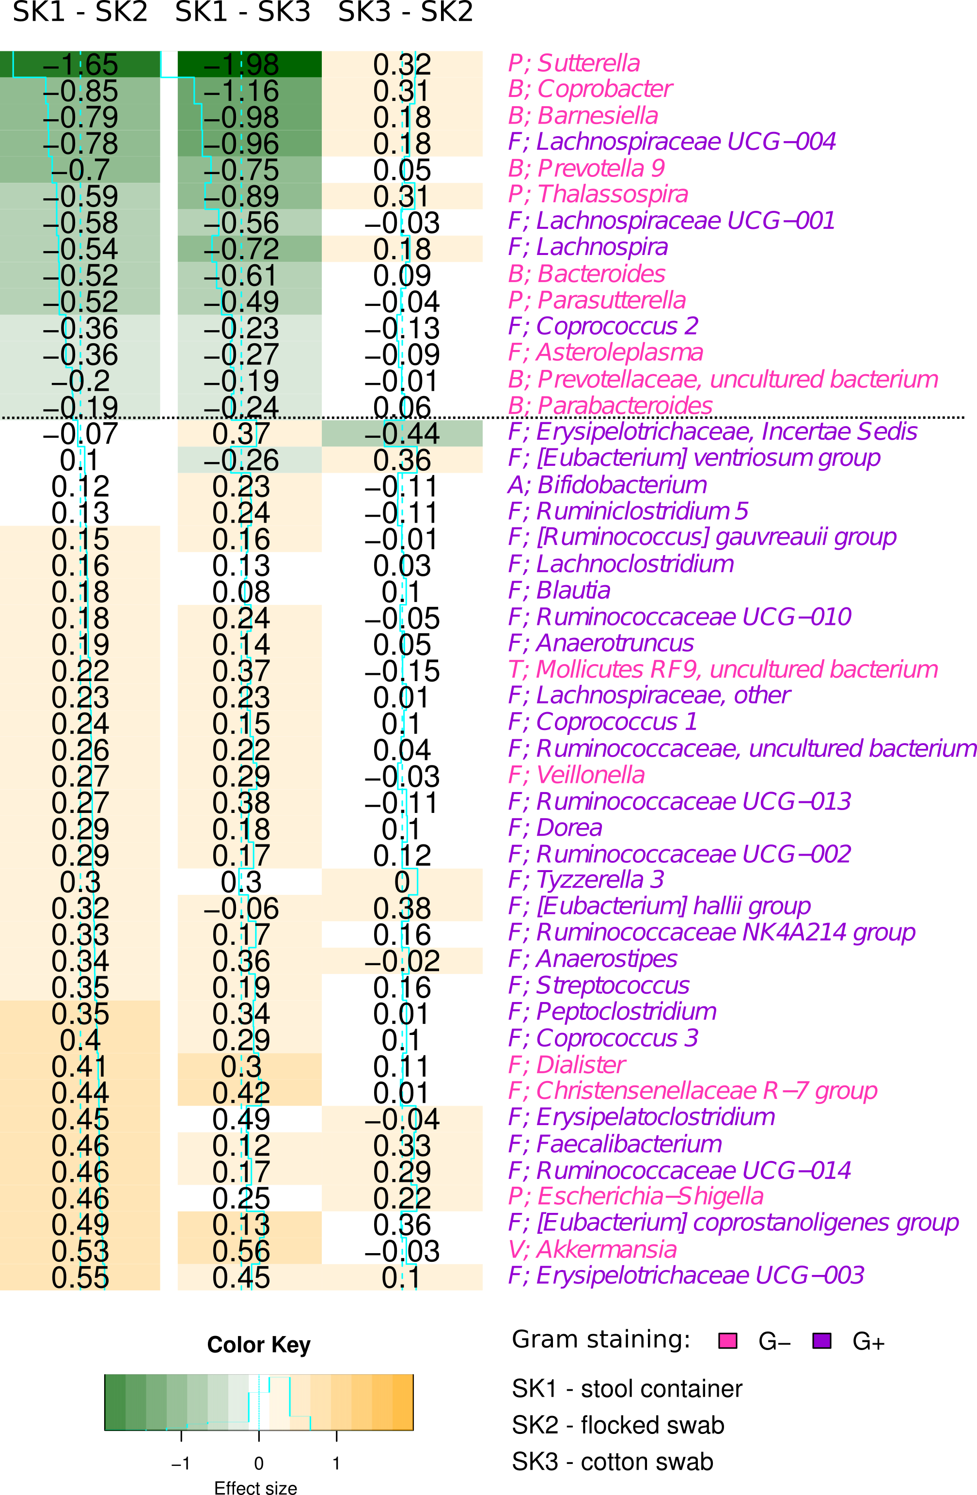
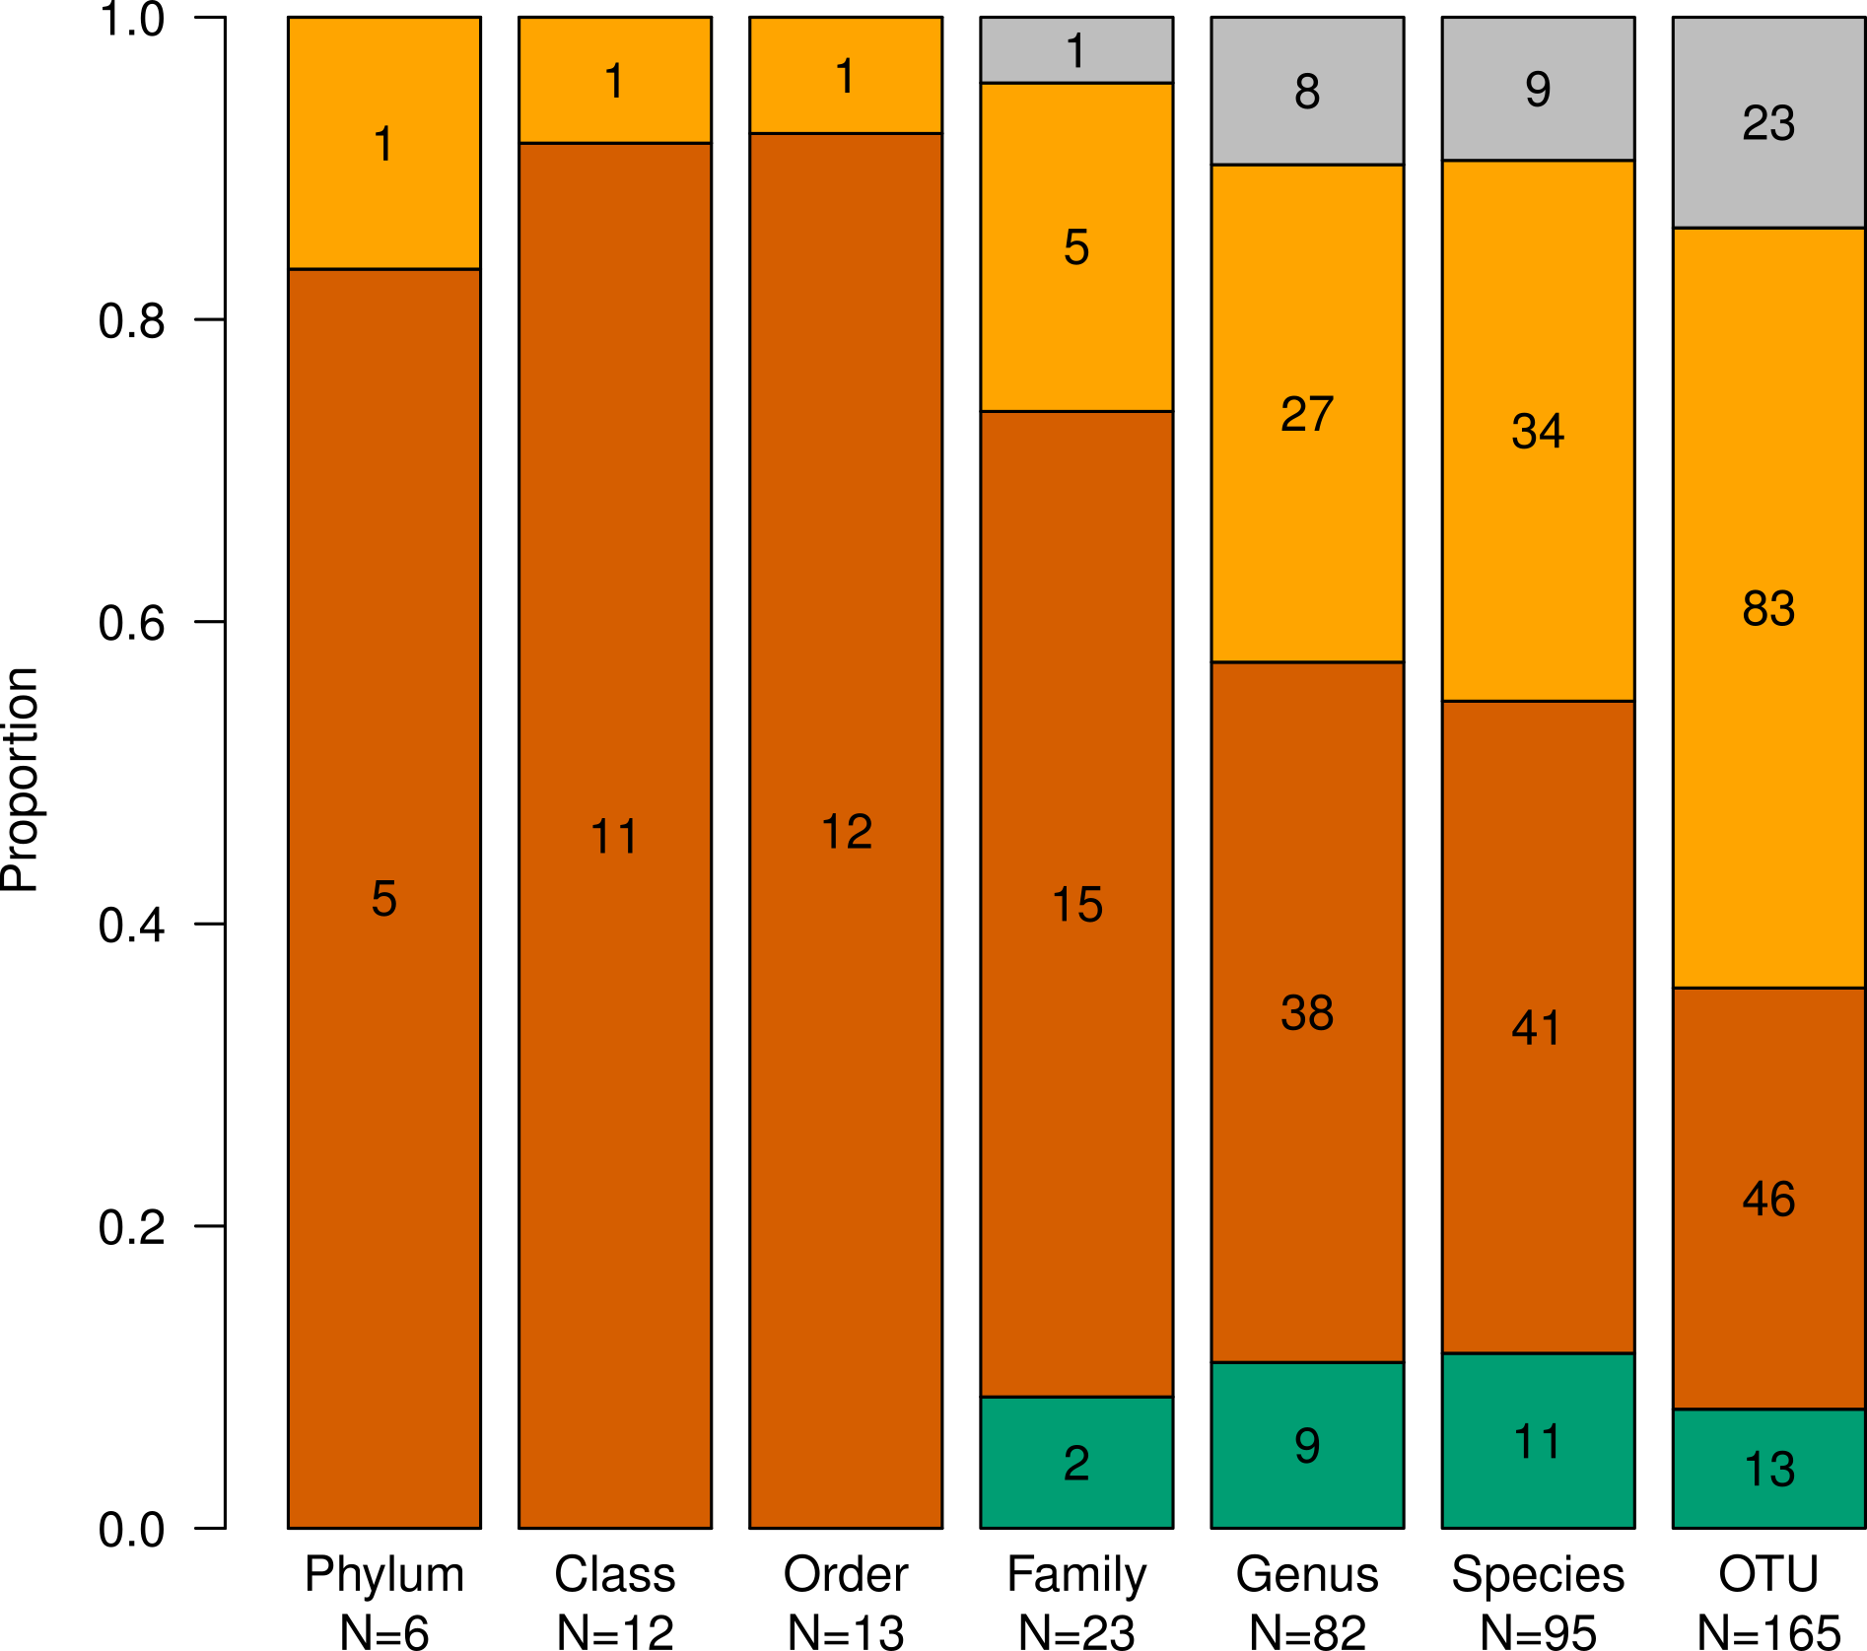
Experiment: Sekvenace genu pro 16S rRNA
Cíl: Porovnat vliv odběrových a izolačních kitů na složení mikrobiomu ve stolici
Nalezen vliv odběrového a izolačního kitu na kvalitu a kvantitu DNA a také na složení mikrobiomu!

Slide 28
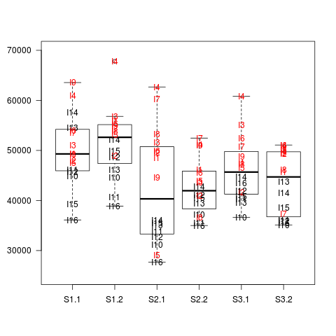
Experiment: Sekvenace genu pro 16S rRNA
Cíl: Porovnat vliv odběrových a izolačních kitů na složení mikrobiomu ve stolici
Primery: I1-I9, I10-I16
Počet sekvencí
Odběrové a izolační kity
Každý účastník měl vždy stejný primer.
Počet sekvencí je statisticky významně vyšší u primerů I1-I9 v porovnání s primery I10-I16!!!

Slide 29
Experiment: Sekvenace genu pro 16S rRNA
Cíl: Porovnat vliv odběrových a izolačních kitů na složení mikrobiomu ve stolici
Primery: I1-I9, I10-I16
Počet sekvencí
Odběrové a izolační kity
PROBLÉM: primer může mít efekt na složení mikrobiomu
ŘEŠENÍ: primer (nebo lépe řečeno skupina I1-I9 vs I10-I16) jako nová proměnná ve statistické analýze, odhad efektu skupiny primerů:
VÝSLEDEK: zdá se, že primer ovlivňuje pouze počet sekvencí, ne složení mikrobiomu (?).

Slide 30
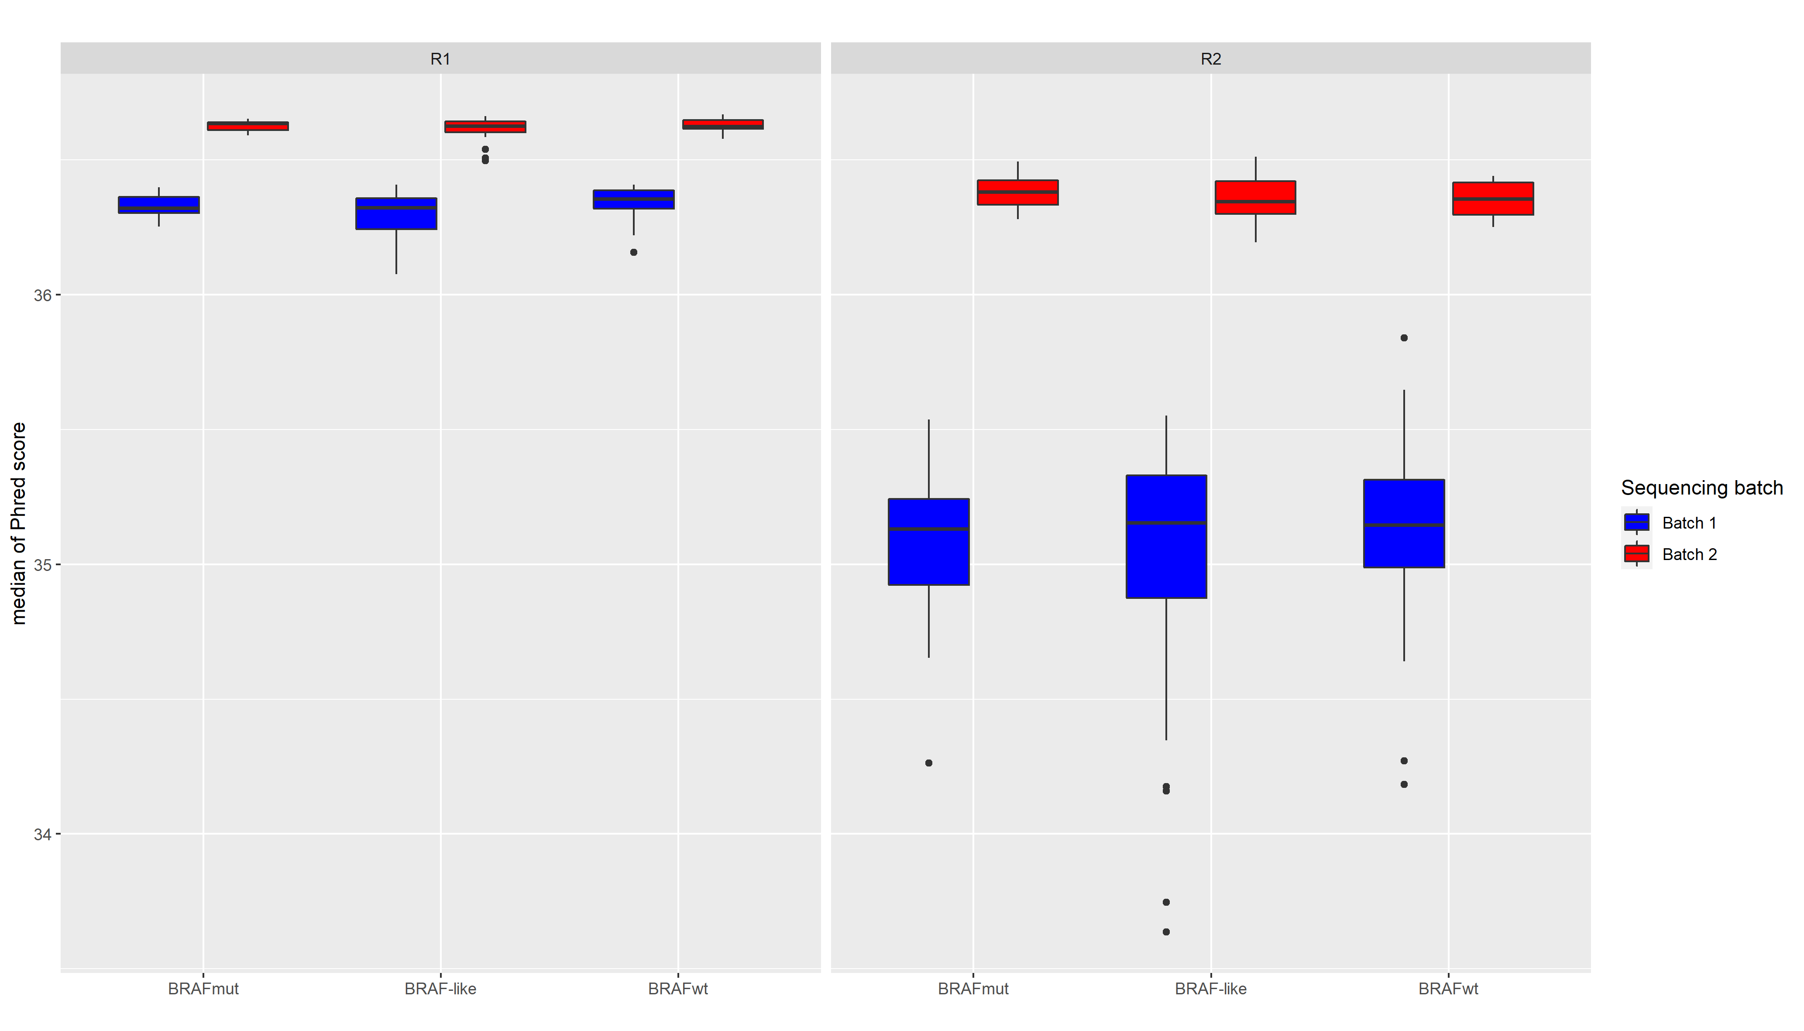
Illumina sekvencování RNAseq kolorektálního karcinomu ve 2 dávkách (runech)
Kvalita čtení se výrazně liší mezi dávkami

Slide 31
Mikrobiální kontaminace v NGS

Slide 32


Mikrobiální kontaminace
Velký problém zejména u metagenomických studií a u vzorků s nízkým obsahem bakteriální DNA

Slide 33
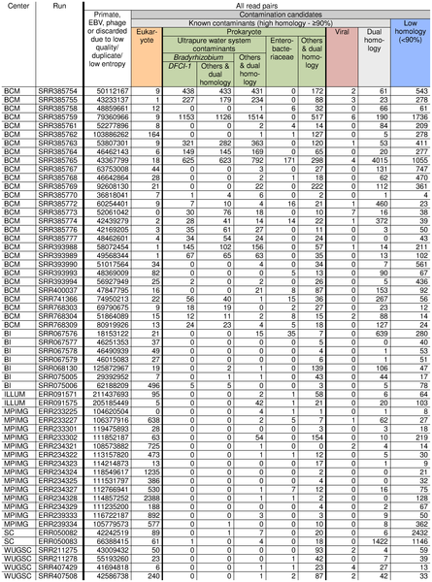

Figure 1. The contents of non-aligning reads from 57 human whole genome sequencing runs.
Baylor College of Medicine (BCM),
the Broad Institute (BI),
Illumina (ILLUM),
the Max Planck Institute for Molecular Genetics (MPIMG),
the Sanger Center (SC),
Washington University Genome Sequencing Center (WUGSC).
"Abychom posoudili rozsah a rozmanitost sekvenačních kontaminantů, provedli jsme mapování 57 sekvenčních běhů z projektu „1000 Genomes Project“ ze šesti center proti čtyřem největším databázím NCBI BLAST. Detekovali jsme čtení různých druhů kontaminantů ve všech bězích a identifikovali nejběžnější z těchto rodů kontaminantů (Bradyrhizobium) v sestavených genomech z databáze genomu NCBI. "
Laurence M, Hatzis C, Brash DE (2014) Common Contaminants in Next-Generation Sequencing That Hinder Discovery of Low-Abundance Microbes. PLOS ONE 9(5): e97876. https://doi.org/10.1371/journal.pone.0097876
https://journals.plos.org/plosone/article?id=10.1371/journal.pone.0097876

Slide 34
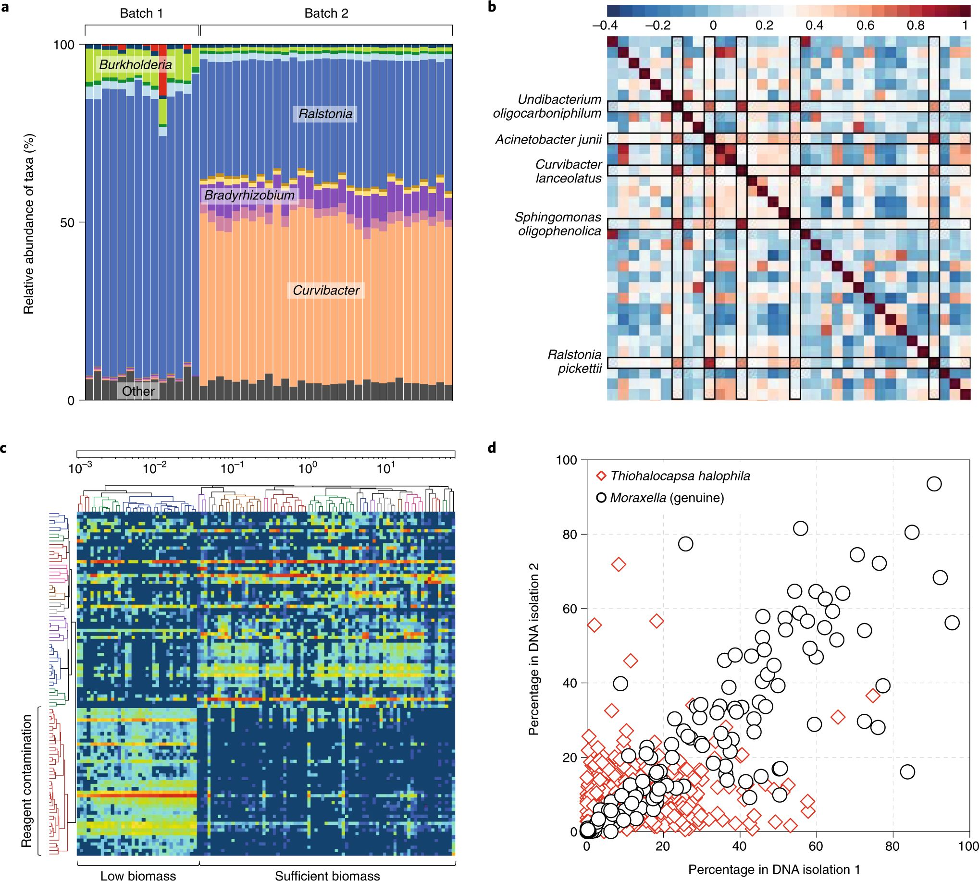
Fig. 1: Reagent contamination recognition strategies.
a, Between-batch variation allows for rapid identification of reagent contamination. This example is from a 16S analysis of placental tissues… FastDNA SPIN kits with different lot numbers were used for batches 1 and 2.
…
b, Spearman’s rho correlation coefficient heatmap of a subset of the most common species detected (x- and y-axes) during a study of necrotizing enterocolitis in pre-term infants
…
c, Reagent contaminants are especially abundant in samples with low biomass that failed 16S amplification, and in negative controls; both of which cluster together in the lower left corner. This dataset is from a study where bacterial DNA was enriched from nasal swabs and sequenced with an ILLUMINA HiSeq v4 sequencing kit.
…
d, Genuine signals are reproducible and separate measurements from the same sample using different DNA isolation kits should correlate with one another while reagent contamination signals do not. The genuine Moraxella signal is from a reanalysis of the 16S data of Salter et al.¹, whereas the reagent contamination example, Thiohalocapsa halophila, is from an analysis of placental tissues.
de Goffau, MC; Lager, S; Salter, SJ; Wagner, J; Kronbichler, A; Charnock-Jones, DS; Peacock, SJ; Smith, GCS; Parkhill, J; (2018) Recognizing the reagent microbiome. Nature microbiology, 3 (8). pp. 851-853. ISSN 2058-5276 DOI: https://doi.org/10.1038/s41564-018-0202-y
Notes:
a, Between-batch variation allows for rapid identification of reagent contamination. This example is from a 16S analysis of placental tissues (unpublished data, European Nucleotide Archive (ENA) accession no. ERP109246). Colours indicate various microbial genera, of which the most prevalent ones are named (all are contaminants). FastDNA SPIN kits with different lot numbers were used for batches 1 and 2. Batch 1 contained several Salmonella bongori spiked samples (red). b, Spearman’s rho correlation coefficient heatmap of a subset of the most common species detected (x- and y-axes) during a study of necrotizing enterocolitis in pre-term infants¹². The named reagent-derived species are shown to form a matrix of highly intercorrelated species as they are invariably present within samples in similar ratios. c, Hierarchical clustering analyses of both samples (x-axis) and microbial groups (y-axis) in a heatmap representing the abundances of these microbial groups per sample on a logarithmic scale. Reagent contaminants are especially abundant in samples with low biomass that failed 16S amplification, and in negative controls; both of which cluster together in the lower left corner. This dataset is from a study where bacterial DNA was enriched from nasal swabs and sequenced with an ILLUMINA HiSeq v4 sequencing kit (unpublished data, ENA accession no. ERP016546). 125-base-pair paired-end shotgun metagenomics reads were quality filtered and analysed by Kraken, and a heatmap was generated using MetaPhlAn of the top 100 species using the complete-linkage method. d, Genuine signals are reproducible and separate measurements from the same sample using different DNA isolation kits should correlate with one another while reagent contamination signals do not. The genuine Moraxella signal is from a reanalysis of the 16S data of Salter et al.¹, whereas the reagent contamination example, Thiohalocapsa halophila, is from an analysis of placental tissues. The Spearman’s rho correlation coefficient of Moraxella with itself is 0.89 while T. halophila has an autocorrelation score of –0.03.

Slide 35
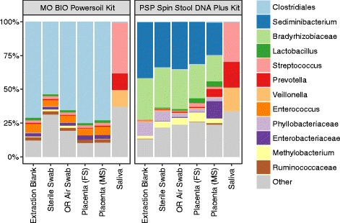
Fig. 3 Wrestling with kit contamination—similar bacterial composition in placental samples and negative controls.
Kim D, Hofstaedter CE, Zhao C, Mattei L, Tanes C, Clarke E, Lauder A, Sherrill-Mix S, Chehoud C, Kelsen J, et al. Optimizing methods and dodging pitfalls in microbiome research. Microbiome. 2017;5(1):52.

Slide 36
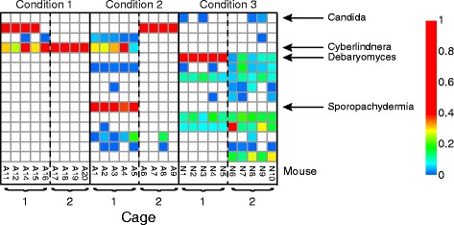
Fig. 1 Example of cage effects dominating a mouse study of fungal communities.
…
The three conditions studied were continuous exposure to antibiotics (Condition 1), short-term exposure to antibiotics (Condition 2), and no exposure to antibiotics (Condition 3).
“Separate cages within the same treatment group showed radical differences, but mice within a cage generally behaved similarly”
Dollive S, Chen YY, Grunberg S, Bittinger K, Hoffmann C, Vandivier L, Bushman FD. Fungi of the murine gut: episodic variation and proliferation during antibiotic treatment. PLoS One. 2013;8(8):e71806.
Notes:
Fungal lineages in the murine gut were inferred from ITS rRNA gene sequencing of pellets [87]. The heat maps summarize taxonomic assignments derived from the sequence data. The color scale to the right indicates the proportions of each lineage; white indicates not detected. Caging dominated over treatment in this study. The three conditions studied were continuous exposure to antibiotics (Condition 1), short-term exposure to antibiotics (Condition 2), and no exposure to antibiotics (Condition 3).

Slide 37
Efekt dávky - platforma

Slide 38
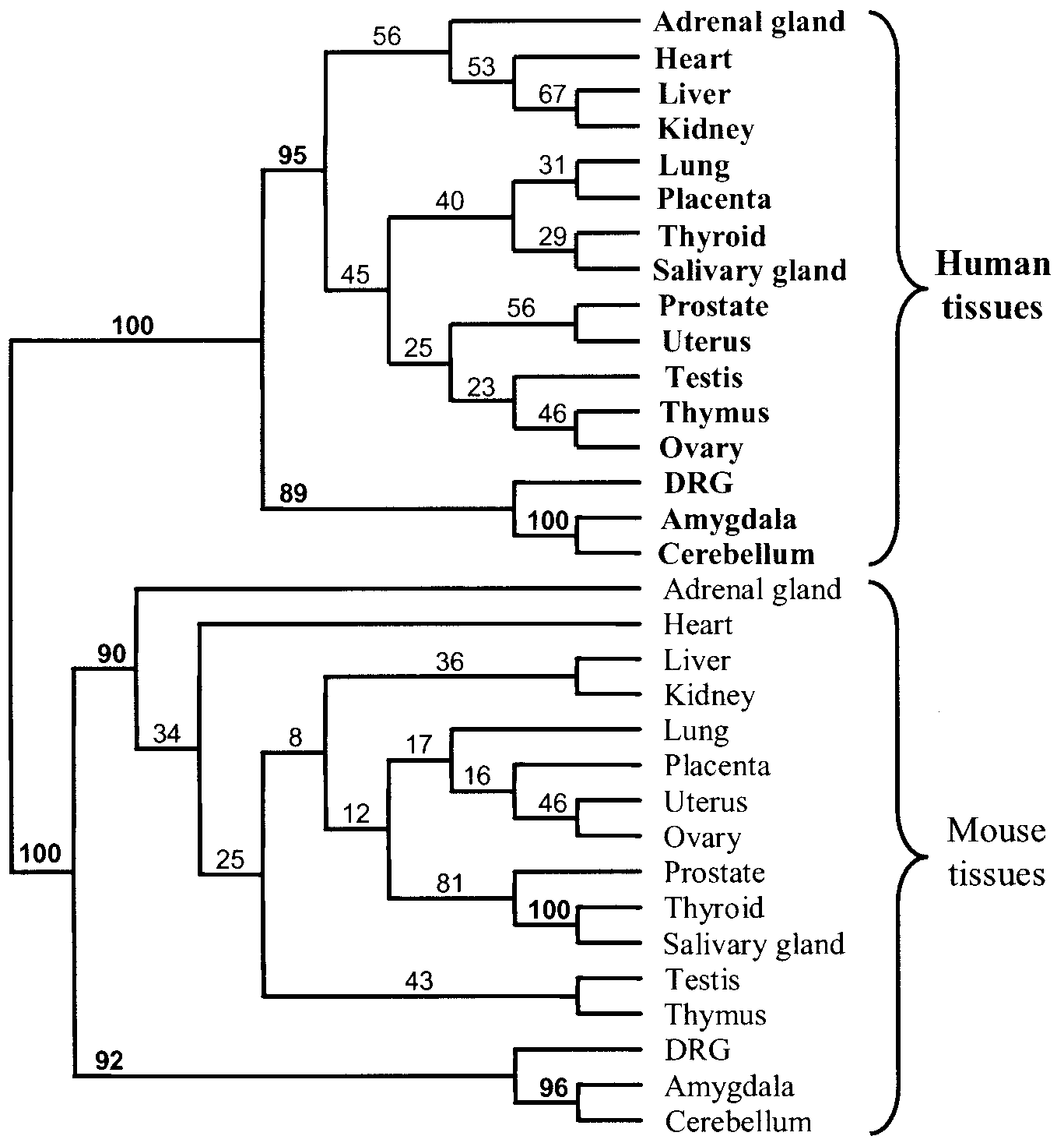
Lidé a myši na mikročipech
V článku z roku 2004, mikročipová analýza genové exprese několika různých tkání u lidí a myší vedla autory k závěru, že „jakákoli lidská tkáň je více podobná jakékoli jiné vyšetřované lidské tkáni než její odpovídající tkáni myší“.
Yanai I, Graur D, Ophir R. Incongruent expression profiles between human and mouse orthologous genes suggest widespread neutral evolution of transcription control. OMICS. 2004 Spring;8(1):15-24.

Slide 39
Lidé a myši na mikročipech
Následují články (2006, 2007, 2010), které dokazují, že tyto rozdíly jsou založeny pouze na faktu, že se jednalo o dva různé mikročipy…:
Sondy na mikročipech jsou navrženy odděleně pro lidské a myší ortologické geny a necílí na stejné sekvence. Proto mají lidské sondy a myší sondy různé afinity k jejich cílovým RNA
Signál (S) detekovaný mikročipem je přibližně lineární se skutečným množstvím cílové RNA v rozumných rozsazích měření (Affymetrix 2001), hodnoty S transformované log2 mají tendenci přeceňovat rozdíl mezi dvěma nízkými hodnotami exprese, ale podceňují rozdíl mezi dvěma vysokými hodnotami exprese.

Slide 40
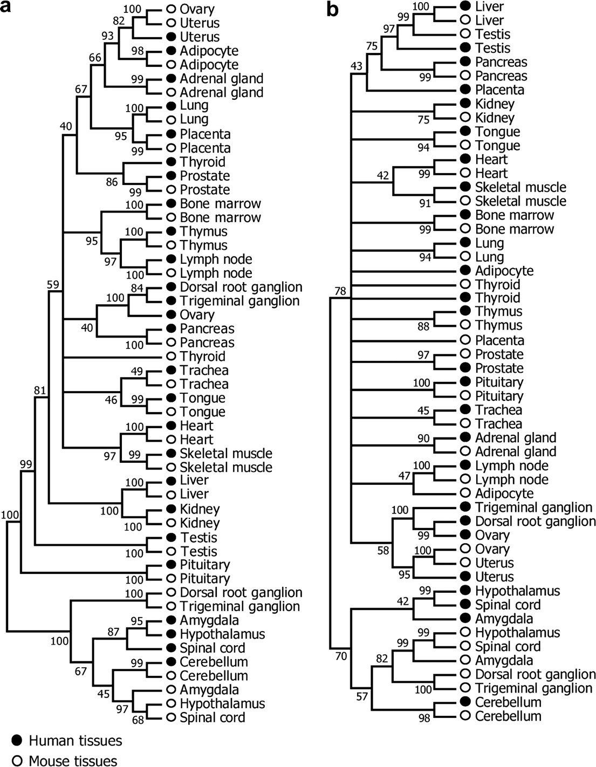

Lidé a myši na mikročipech
FIG. 5.— Dendrograms of 26 human and 26 mouse tissues based on (a) 1 − Pearson's correlation coefficient r and (b) Euclidean distance d of tissues..
Ben-Yang Liao, Jianzhi Zhang (2006) Evolutionary Conservation of Expression Profiles Between Human and Mouse Orthologous Genes . Molecular Biology and Evolution, Volume 23, Issue 3, March 2006, Pages 530-540

Slide 41
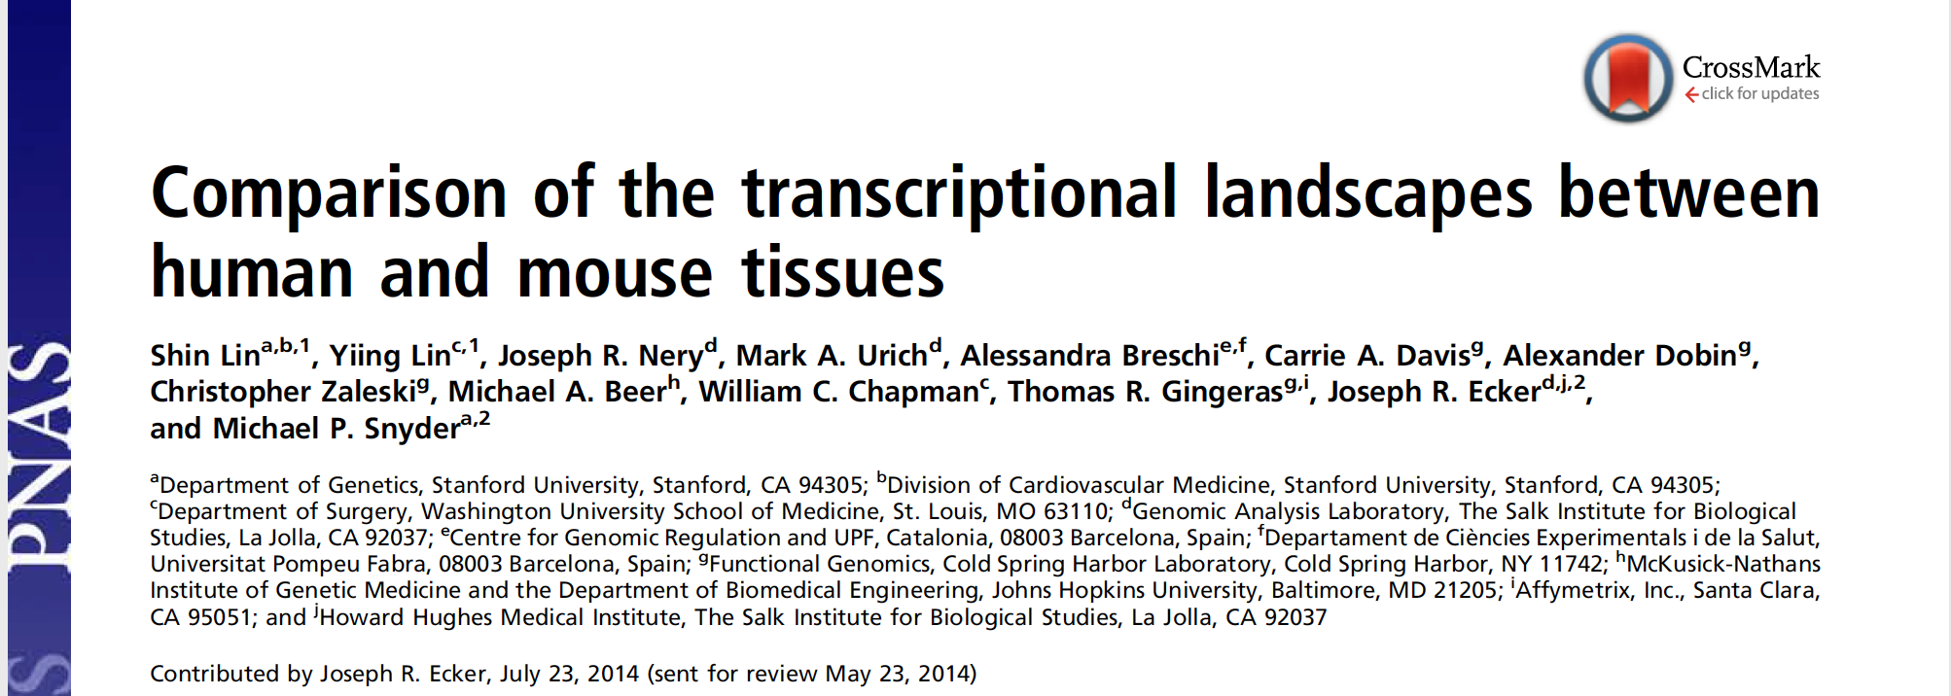
Lidé a myši na RNAseq
Navzdory tomu se problém v roce 2014 opakuje!!

Slide 42
Lidé a myši na RNAseq
„V této studii velkého počtu tkání mezi lidmi a myšmi odhalila vysoce výkonná transkriptomická a epigenomická sekvenace, že obecně dominují rozdíly mezi těmito dvěma druhy.“
Tentokrát byla RNAseq použita pro oba druhy, a proto to vypadalo, že není žádný problém s rozdílnou platformou….
Fig. 1. Loading plots from PCA on human and mouse gene expression data.

Slide 43
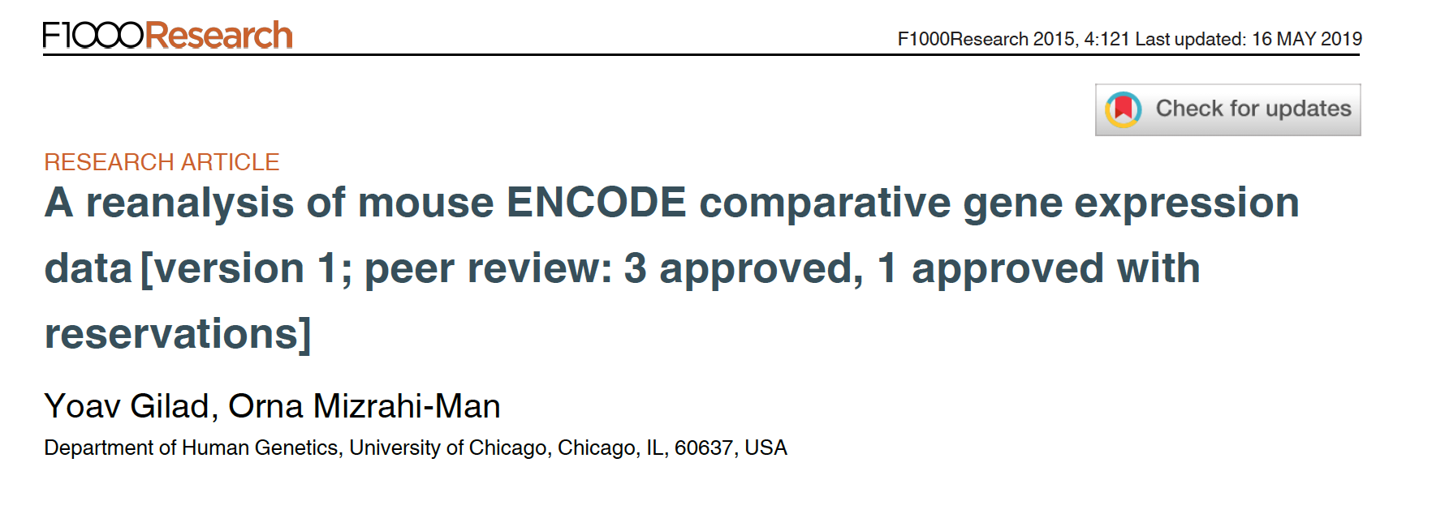
Lidé a myši na RNAseq
Následná reanalýza z roku 2015 ukázala, že rozdíly jsou pravděpodobně způsobeny efektem dávky flow cell a ranu!
Figure 1. Study design.
Sequencing batches as inferred based on the sequence identifiers of the RNA-Seq reads

Slide 44
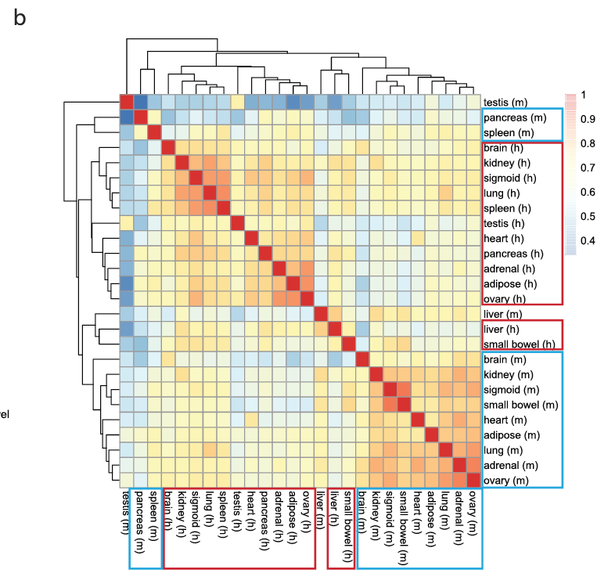
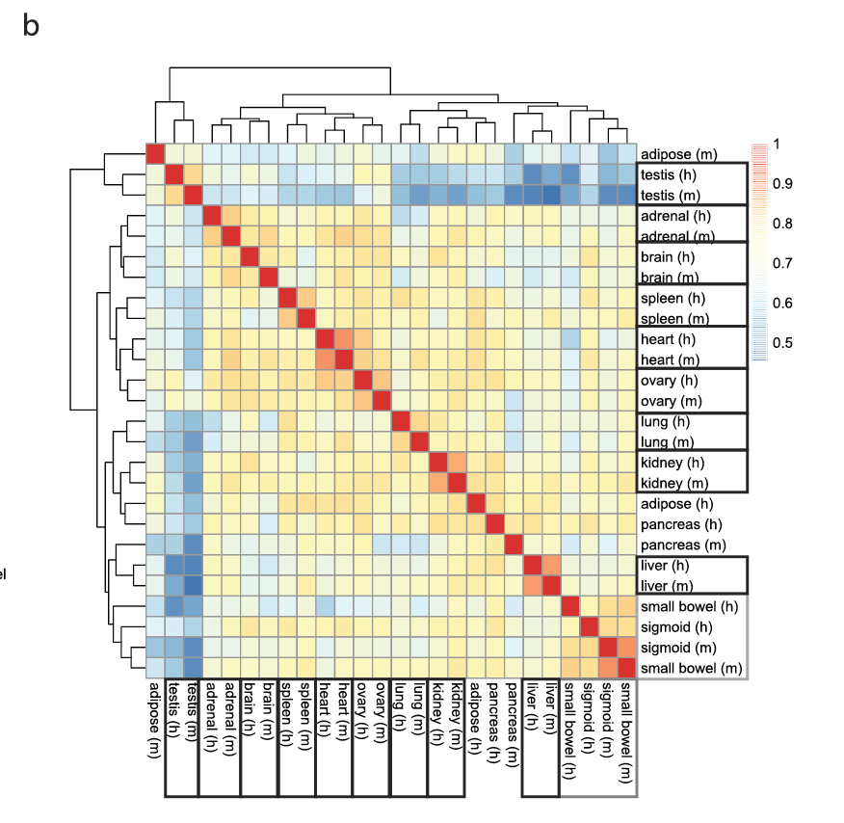
Lidé a myši na RNAseq
… po korekci efektu dávky to vypadá tak jak má
Figure 2. Recapitulating the patterns reported by the mouse ENCODE papers.
Figure 3. Clustering of data once batch effects are accounted for

Slide 45

Lidé a myši na RNAseq
Ovšem pozor, v čem je problém?
Protože šlo v tomto případě o téměř perfektní batch efekt – tedy téměř 100% překryv efektu lane a ranu vs organizmus, odstraněné rozdíly batch efektu mohou být také ty biologické.
Jinak řečeno - tyto data nemohou odpovědět na otázku která byla položena.
Doporučuji diskuzi pod článkem z F1000research…

Slide 46
The 1000 genomes project
Zahájen v lednu 2008, cílem bylo vytvoření co nejpodrobnějšího katalogu lidských genetických variací
Založen na sekvencování technologií Solexa sequencing

Slide 47
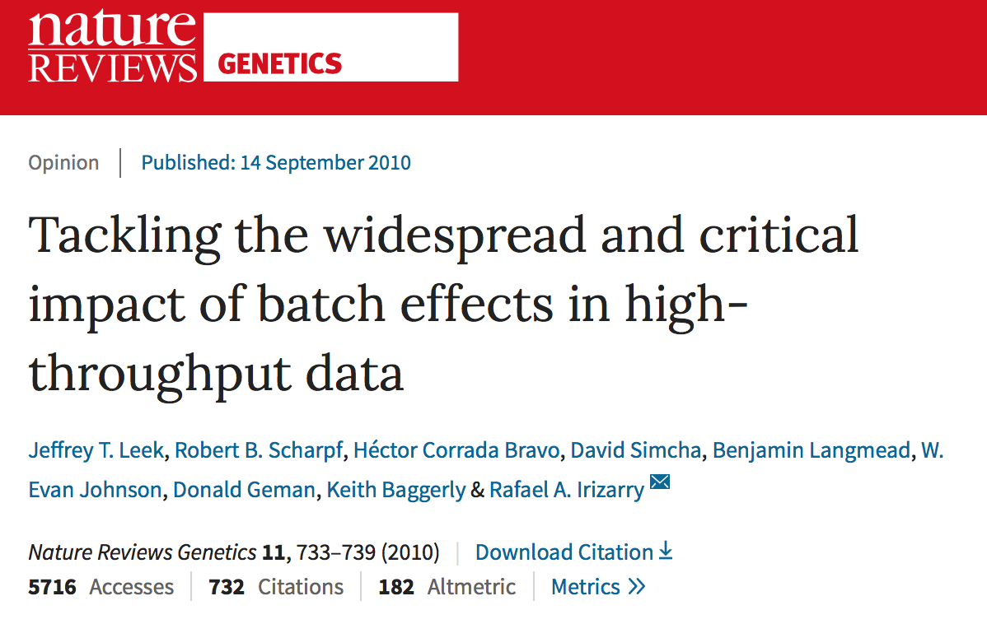
Jaký je vliv data sekvencování na genetickou variabilitu mezi sekvencemi?
Zjistili, že se studovanými biologickými rozdíly bylo spojeno pouze 17% variability sekvencí, zatímco neuvěřitelných 32% bylo možné vysvětlit datem, kdy byly vzorky zpracovány.

Slide 48
Ani jeden z těchto článků nebyl stažen z tisku….

Slide 49

Jak odstranit efekt dávky
Preventivně: Stratifikací a randomizací
Ad-hoc: Regresními strategiemi

Slide 50
Jak odstranit efekt dávky
Preventivně: Stratifikací a randomizací
Ad-hoc: Regresními strategiemi

Slide 51
Randomizace pomáhá minimalizovat efekt dávky

Slide 52
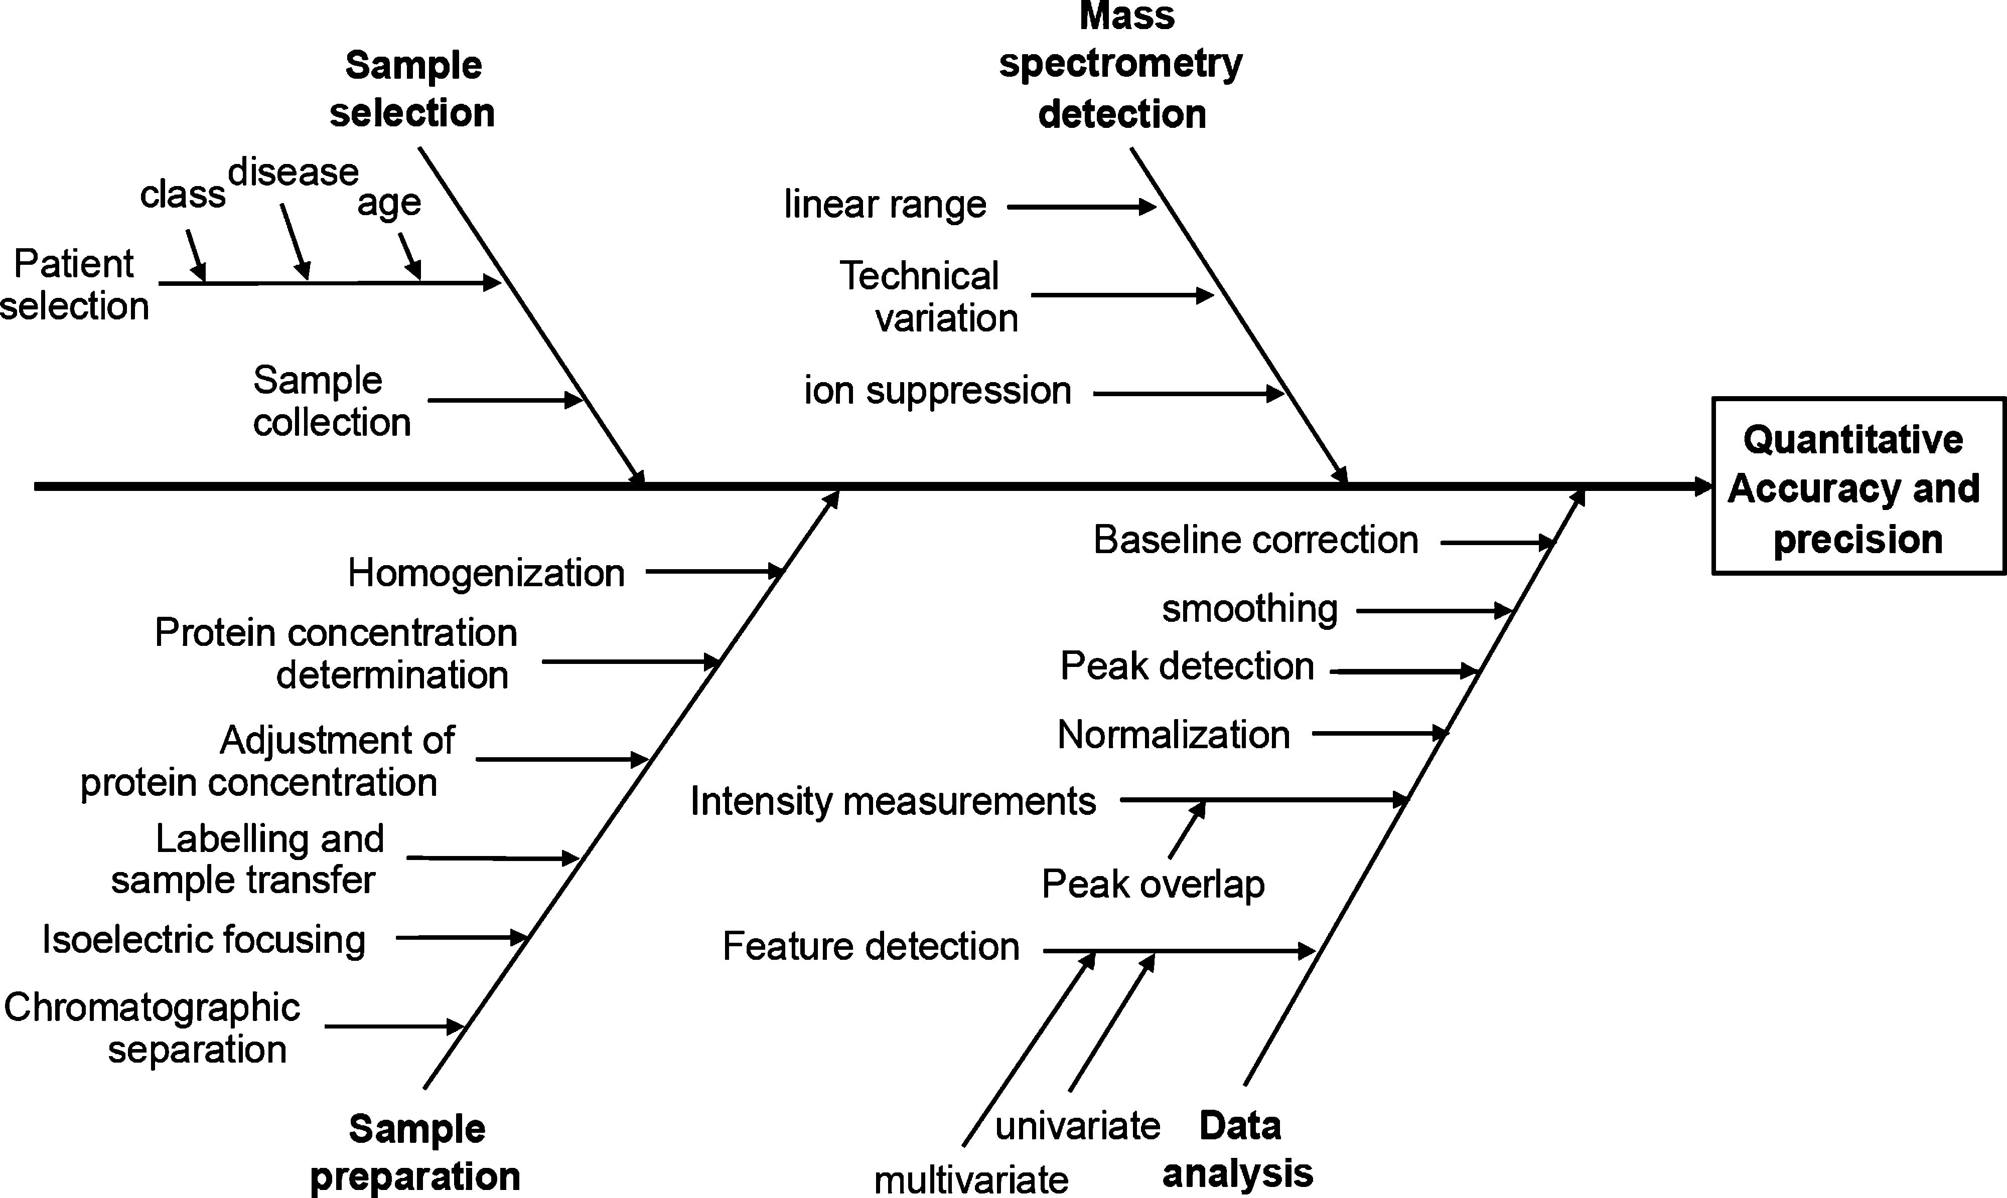
U ‘omics dat je randomizace obtížná
Forshed J. (2017) Experimental design in clinical ‘omics biomarker discovery. Journal of Proteome Research 16, 3954-3960

Slide 53
Co když je randomizace nemožná (nebo ohrožena)
Někdy všechno nejde naplánovat a něco se změní – experimenty můžou být dlouhodobé a spolupracovat může více stran, laboratoří, každá s vlastními postupy.
Spolupráce více laboratoří – možnost randomizace na všech úrovních.
Problematické bývá znovuoživení experimentu, který byl “u ledu” kvůli nedostatku financí (mezitím se změnili postupy).
Další změny běžně ohrožující plánovanou randomizaci.
  výměna laboranta…
  pokazení stroje a nutná oprava nebo výměna
  staré kity pro izolaci DNA už nevyrábějí, nutno použít jiné
  ...

Slide 54

Preventivní minimalizace chyb
1. Protože vždy nevíme, co všechno může mít vliv, je důležité vést PODROBNÉ ZÁZNAMY – všechno co nás napadne!
  přesný záznam postupu, včetně uskladnéní vzorku a jeho pozice v lednici
  kdo prováděl který typ analýzy a KDY
  každá změna v protokolu
  zaznamenáme všechny identifikační čísla jednotlivých kitů, primerů, čehokoliv
  všechny změny v kalibraci přístrojů, nebo informace o jejich čištění
  změny v teplotách
  způsob odběru vzorku (ležel materiál někde několik hodin mimo mrazák?)
  …
2. Provádíme po konzultaci se statistikem – randomizaci a dizajn experimentu.
3. V případě změn znovu konzultujeme další postup.

Slide 55
Co když je randomizace nemožná (nebo ohrožena)
KAŽDOU ZMĚNU KONZULTUJTE SE STATISTIKEM!
ŘEŠENÍ (OBVYKLE) EXISTUJE !
Efekt dávky se dá odstranit, máme-li dostatek stejných vzorků analyzovaných před i po změně – vhodnými metodami se odhadne efekt a ten se pak z dat odstraní.
POZOR – je to nákladné a není to dokonalé, takže lépe je tyto efekty minimalizovat.

Slide 56
Jak odstranit efekt dávky
Preventivně: Stratifikací a randomizací
Ad-hoc: Regresními strategiemi

Slide 57
Regresní strategie
Základní myšlenka je modelovat efekt dávky jako jednu z proměnných kterých vliv sledujeme
Odhadnutý efekt pak můžeme odstranit
Nejčastěji regresní strategie
ComBat (R)

Slide 58
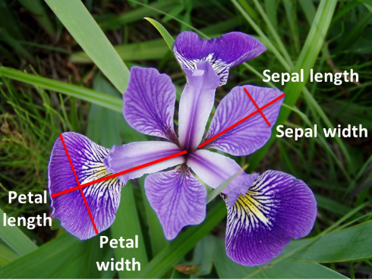
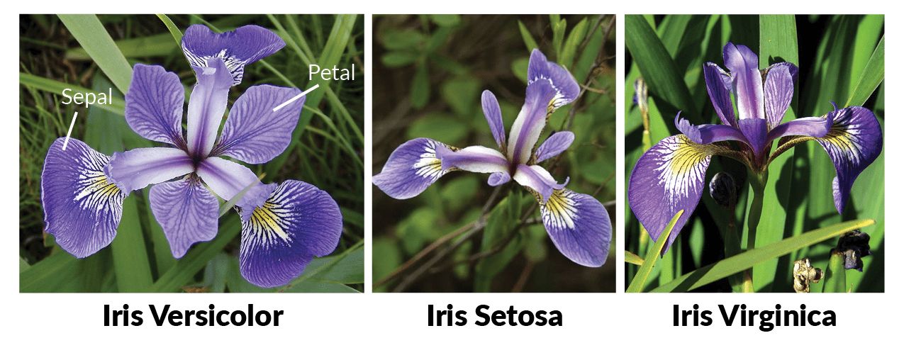
Odstranění batch efektu – jednoduchý příklad
3 druhy kosatců se liší na základě šířky a délky kališních (sepal) a okvětních (petal) lístků

Slide 59
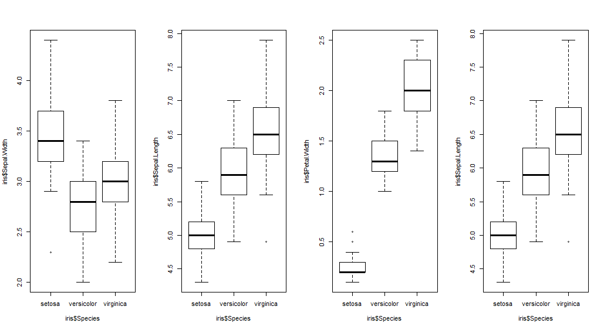
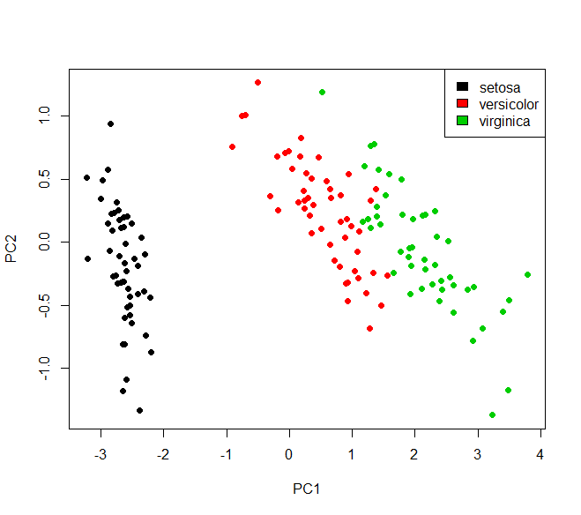
Odstranění batch efektu – jednoduchý příklad
3 druhy kosatců se liší na základě šířky a délky kališních (sepal) a okvětních (petal) lístků
Šířka kališních lístků
Délka kališních lístků
Šířka okvětních lístků
Délka okvětních lístků

Slide 60
Odstranění batch efektu – jednoduchý příklad
3 druhy kosatců se liší na základě šířky a délky kališních (sepal) a okvětních (petal) lístků
Šířka kališních lístků
Délka kališních lístků
Šířka okvětních lístků
Délka okvětních lístků
Přidejme teď uměle efekt dávky u této proměnné.

Slide 61
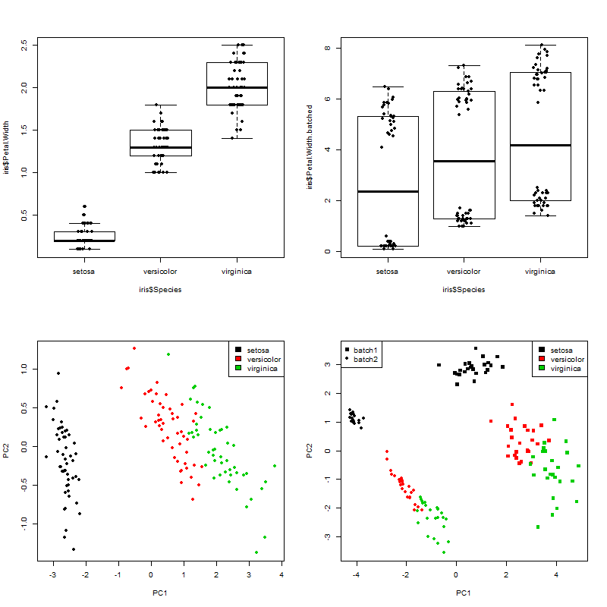
Odstranění batch efektu – jednoduchý příklad
3 druhy kosatců se liší na základě šířky a délky kališních (sepal) a okvětních (petal) lístků
K šířce okvětních lístků byl přidán batch efekt: k polovině hodnot u každého z druhů kosatce jsem připočítala hodnoty z normálního rozložení o průměru 5 a standardní odchýlce 0,5
PCA na původním souboru
PCA na souboru s přidaným batch efektem

Slide 62
Odstranění batch efektu – jednoduchý příklad
Batch 1
3 druhy kosatců se liší na základě šířky a délky kališních (sepal) a okvětních (petal) lístků
K šířce okvětních lístků byl přidán batch efekt: k polovině hodnot u každého z druhů kosatce jsem připočítala hodnoty z normálního rozložení o průměru 5 a standardní odchýlce 0,5
Batch 2
PCA na původním souboru
Batch 1
Batch 2
PCA na souboru s přidaným batch efektem

Slide 63
Odstranění batch efektu – jednoduchý příklad
Batch 1
3 druhy kosatců se liší na základě šířky a délky kališních (sepal) a okvětních (petal) lístků
K šířce okvětních lístků byl přidán batch efekt: k polovině hodnot u každého z druhů kosatce jsem připočítala hodnoty z normálního rozložení o průměru 5 a standardní odchýlce 0,5
Batch 2
PCA na původním souboru
Batch 1
Batch 2
PCA na souboru s přidaným batch efektem

Slide 64
Odstranění batch efektu – jednoduchý příklad
Jak odstranit batch efekt?
Nejdříve efekt odhadneme - je to posun v průměrné nebo mediánové hodnotě? Nebo je rozdíl i ve variabilitě?
  Použijeme regresní modelování, testování hypotéz, stanovíme fold change a změnu variability
Tyto efekty pak odstraníme tak, že je odečteme (například průměr), nebo provedeme škálovou normalizaci a podobně

Slide 65
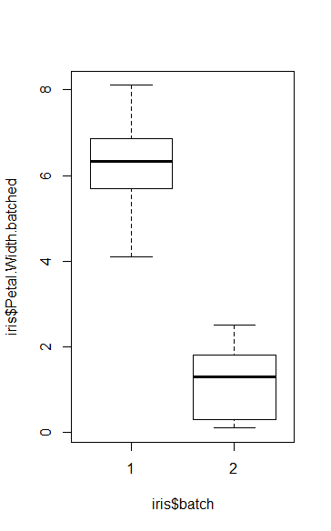
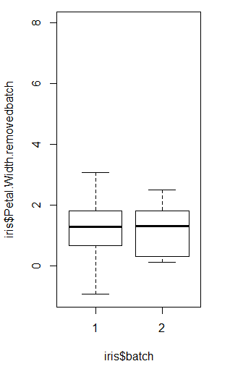
Odstranění batch efektu – jednoduchý příklad
6.22
V našem příkladě: polovici hodnot jsem zvýšila v průměru o 5
Batch 1
Průměr: 6.23
Batch 2
- 5,04
Průměr: 1.19
6,23 – 1,19 = 5,04
Rozdíl průměrů je 5,04 (blízko mého čísla 5)
Průměrný rozdíl teď odečítám od hodnot batch 1, abych se dostala na průměr batch 2
Odečteno, průměry jsou stejné

Slide 66
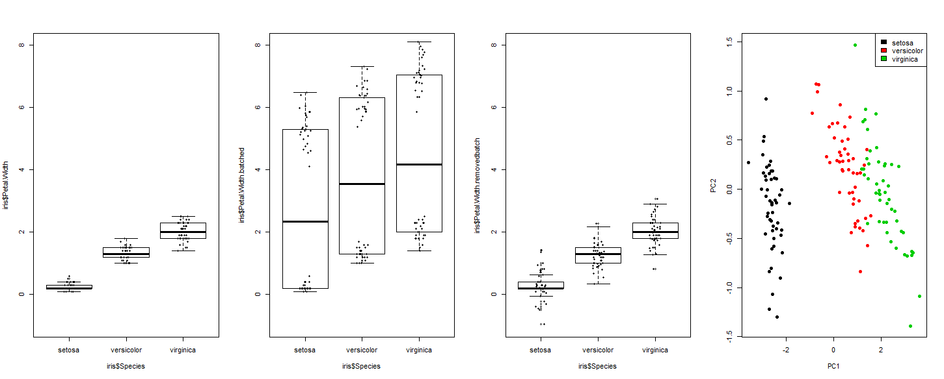
Odstranění batch efektu – jednoduchý příklad
6.22
S batch efektem
Po odstranění
Původní
Odečteno, průměry jsou stejné

Slide 67
Doporučená literatura a další zdroje

Slide 68
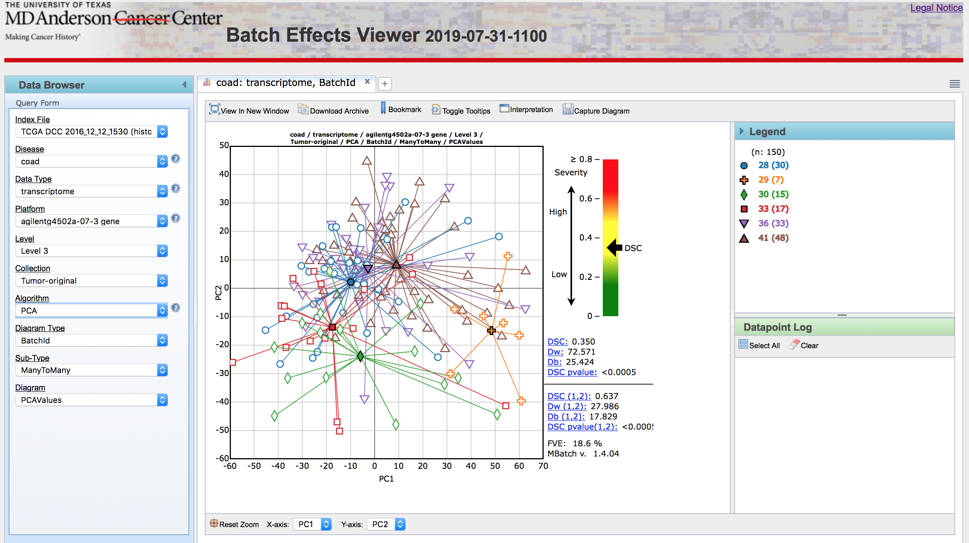
TCGA Batch Effects Viewer
https://bioinformatics.mdanderson.org/BatchEffectsViewer/

Slide 69
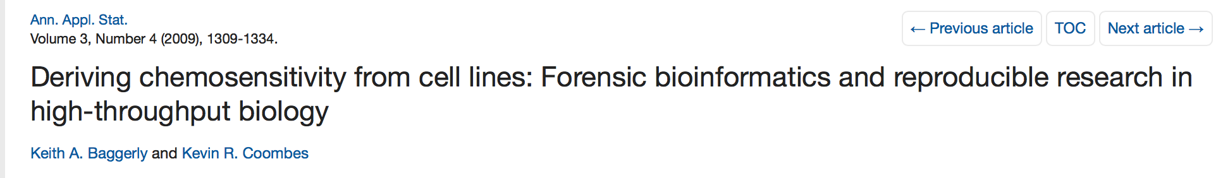

Slide 71


Slide 72


Slide 73


